Slide 1

RADIOELEKTRON TIZIMLAR VA AXBOROT TEXNALOGIYALARI MARKAZI
MAGISTRLIK DISSERTATSIYA ISHI
Mavzu: Tarmoqning transport bosqichida xavfsiz ulanishni o‘rnatish xalqaro protokollari tadqiqi
Dissertant: Maxmudjonov K.O.
Ilmiy rahbar : Baxtiyorov U.B.
Toshkent 2024

Slide 2
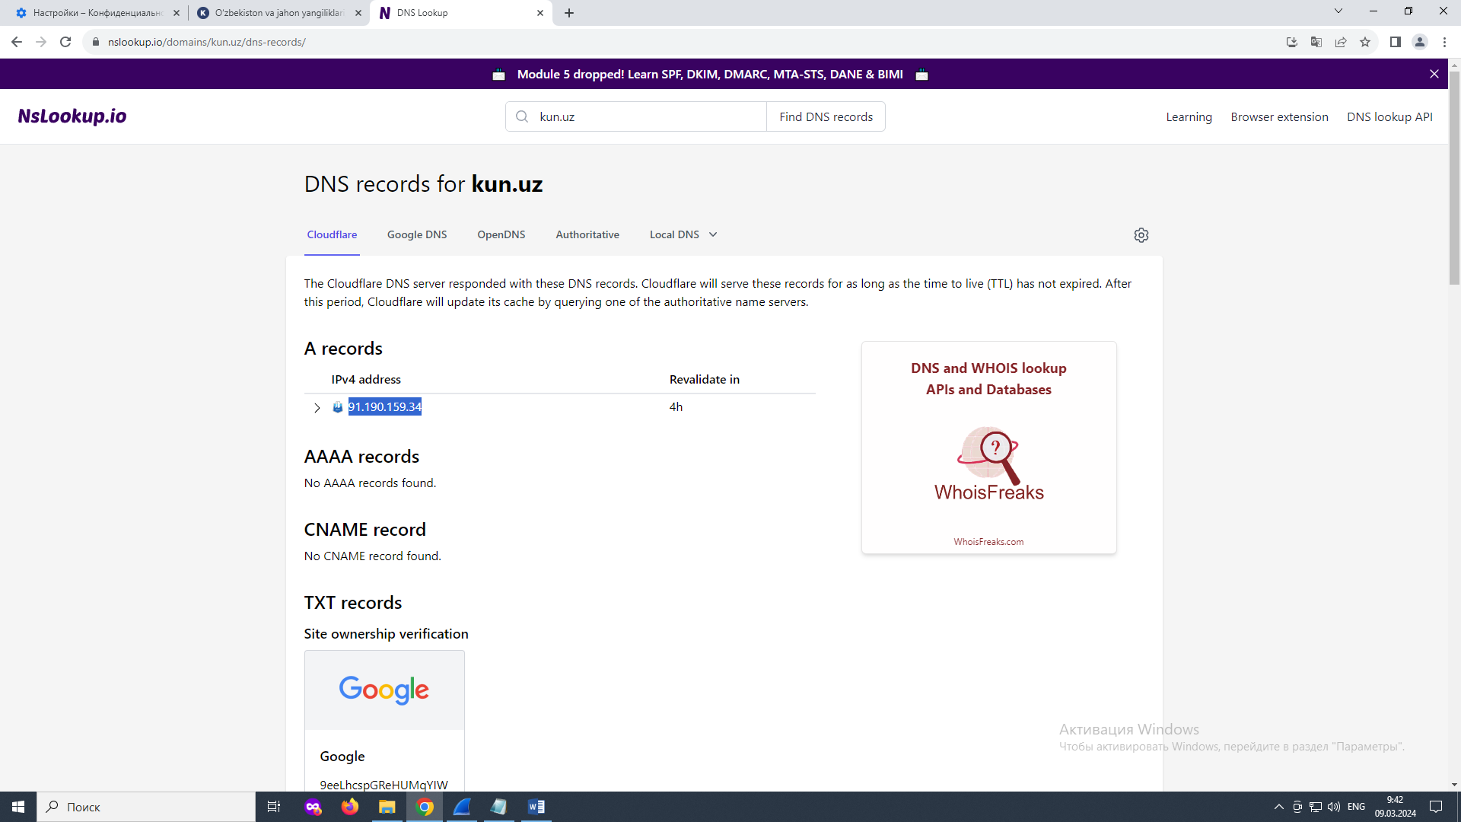
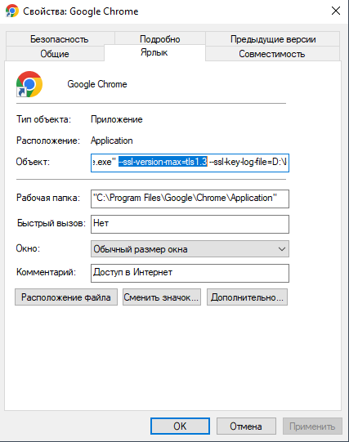
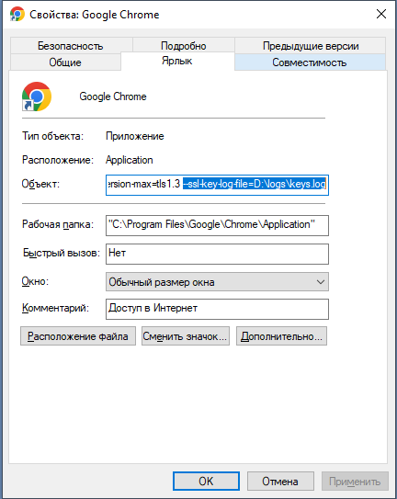
WireShark dasturiy ta’minoti yordamida xalqaro TLS protokolidagi paketlar oqimining real holatini tahlil qilish
--ssl-version-max=tls1.3 --ssl-key-log-file=D:\adfssda\keylog.log

Slide 3
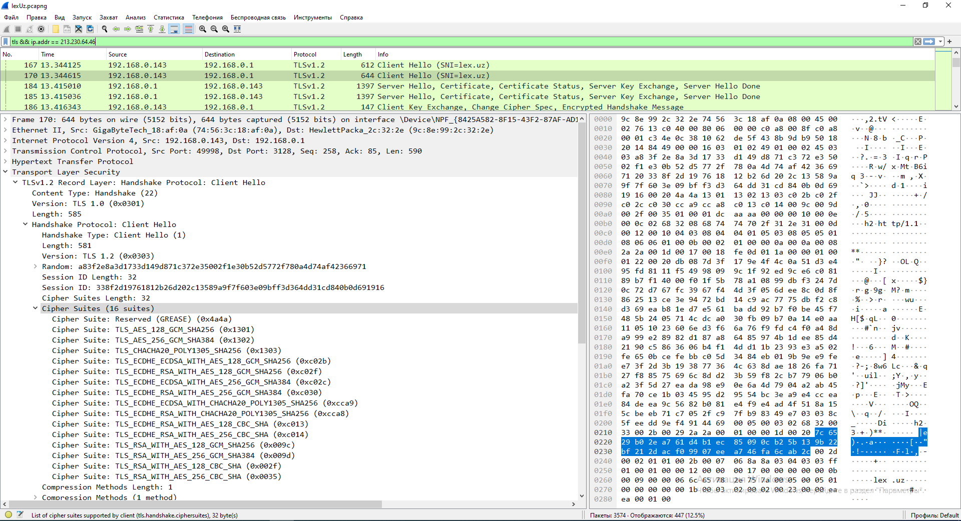
tls && ip.addr == 91.190.159.34

Slide 4
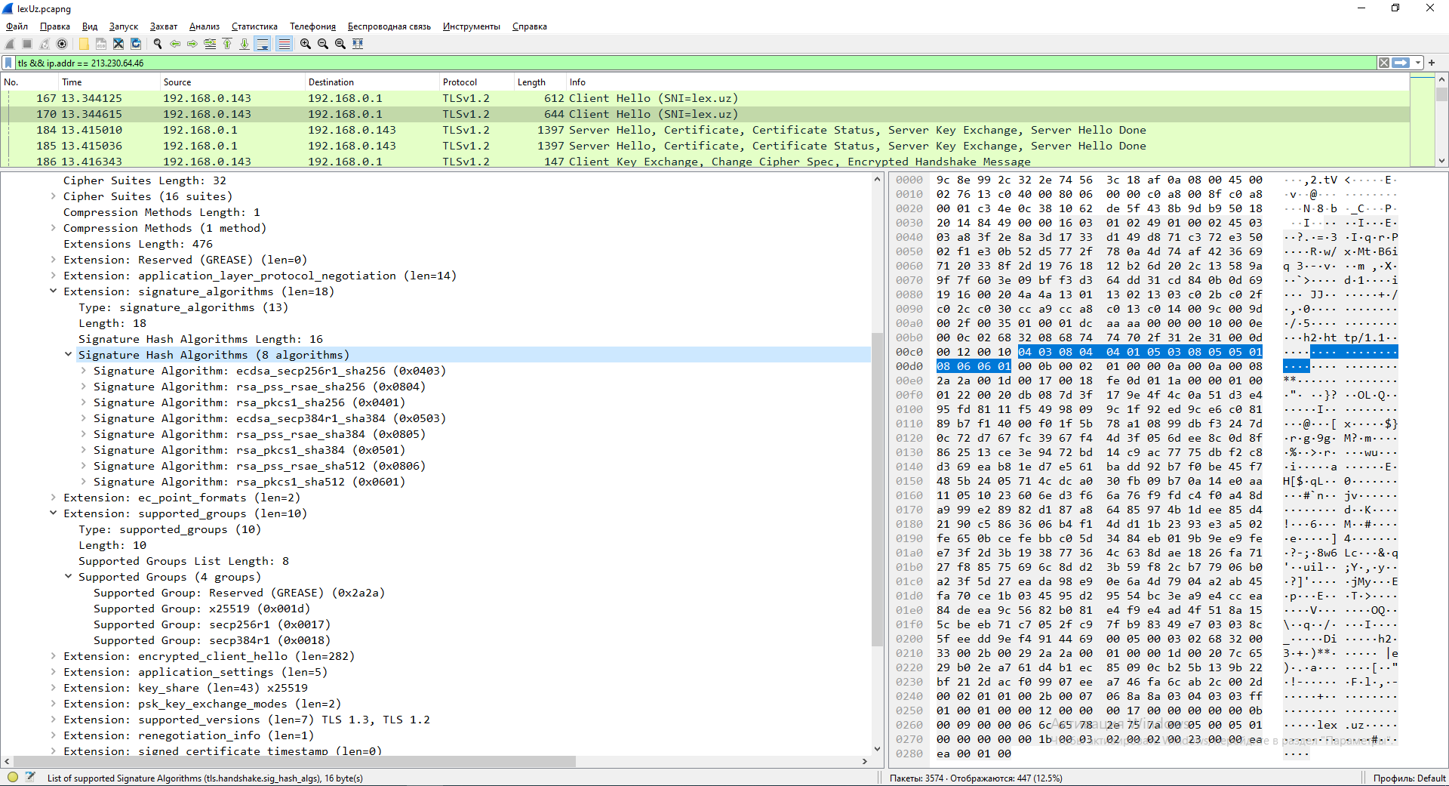
Client Hello xabari

Slide 5
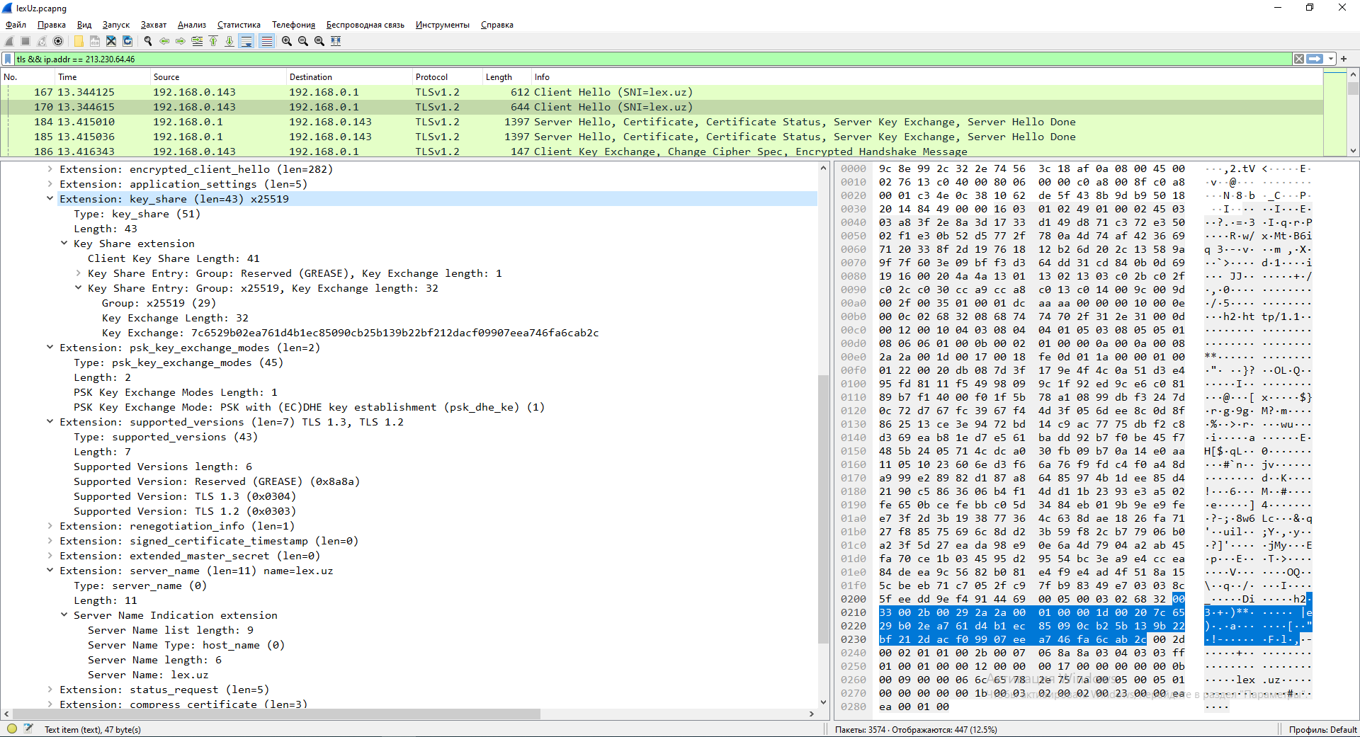
Client Hello xabari

Slide 6
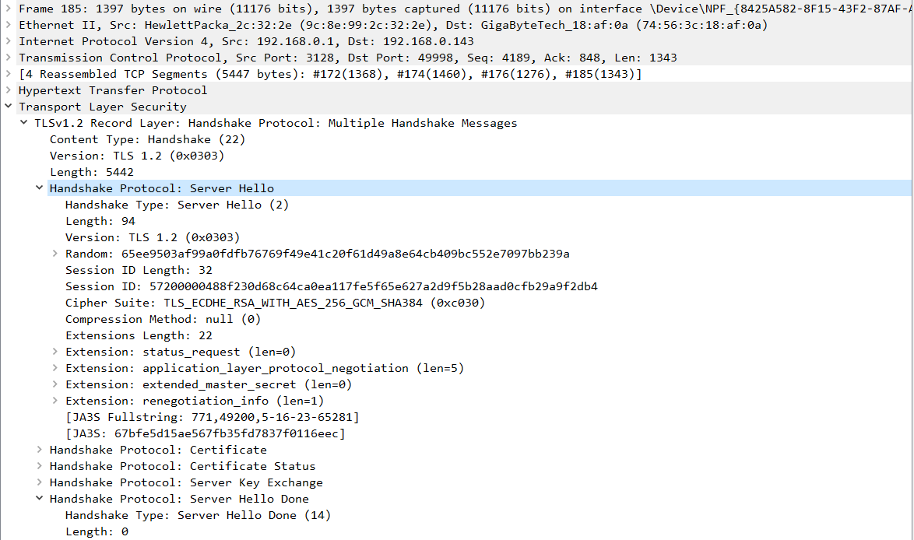
Server Hello xabari

Slide 7
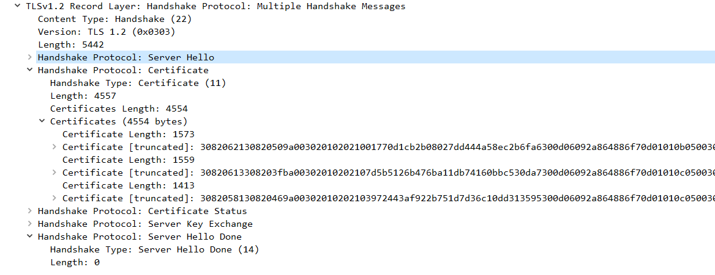
Certificate xabari

Slide 8
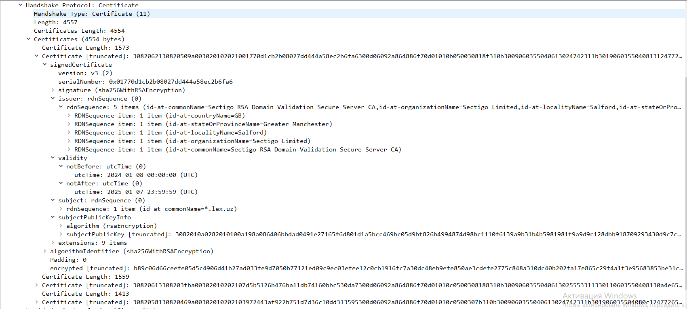
Certificate xabari

Slide 9
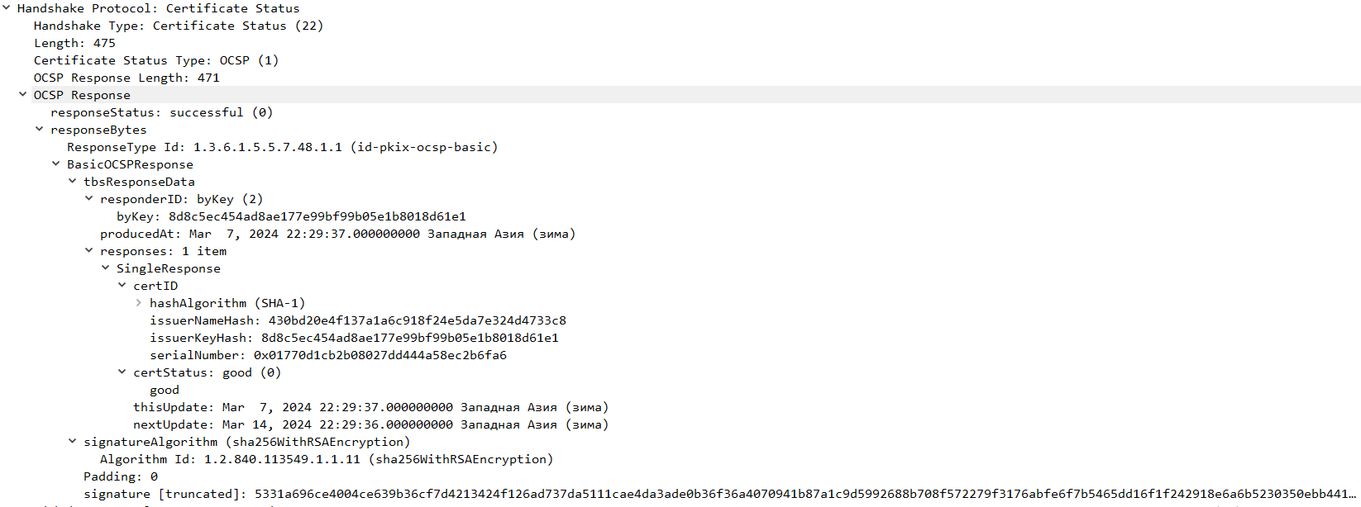
Certificate Status xabari

Slide 10
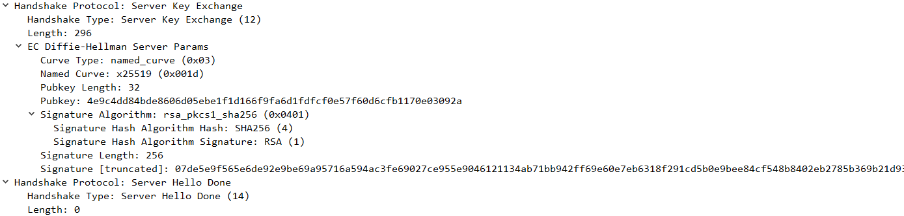
Server Key Exchange va Server Hello Done xabari

Slide 11
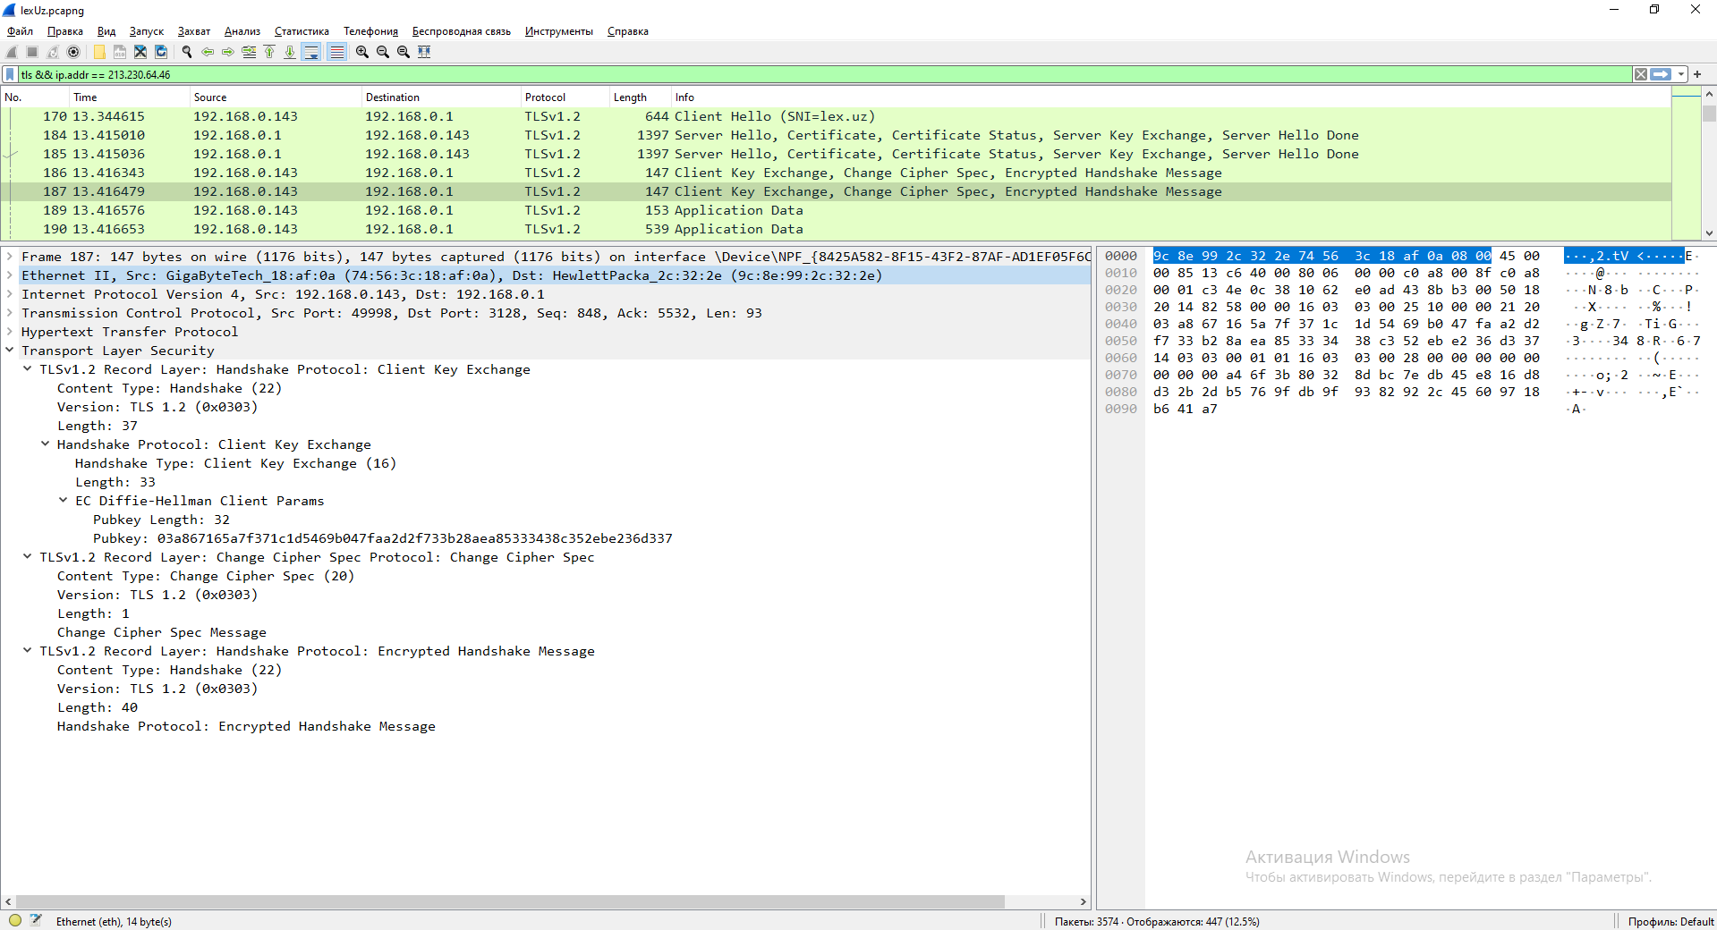
Client key Exchange, Cahnge Cipher Spec va Encrypted Handshake Message xabarlari

Slide 12
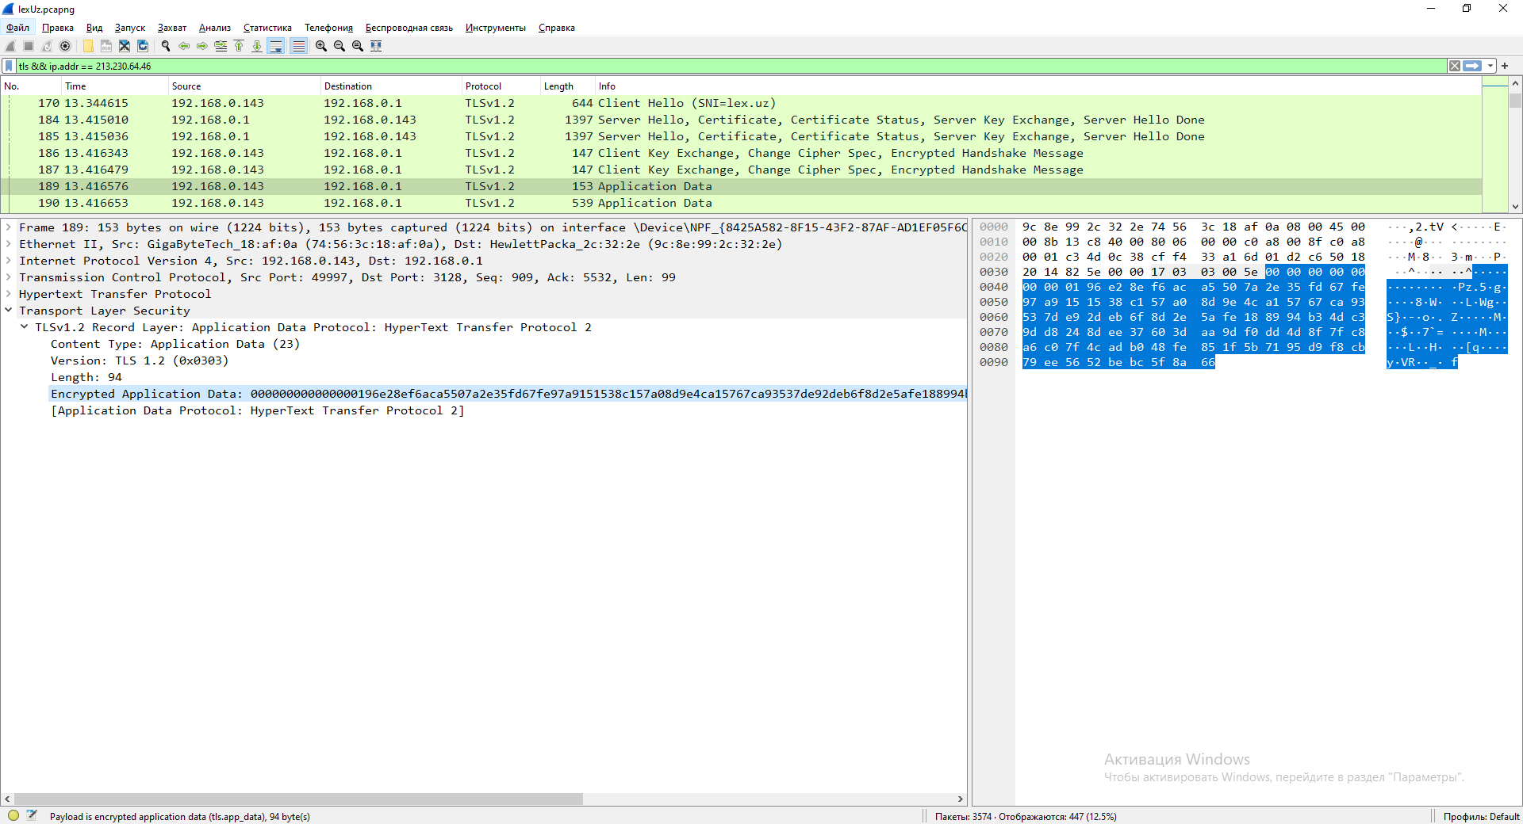
Application Data xabari

Slide 13
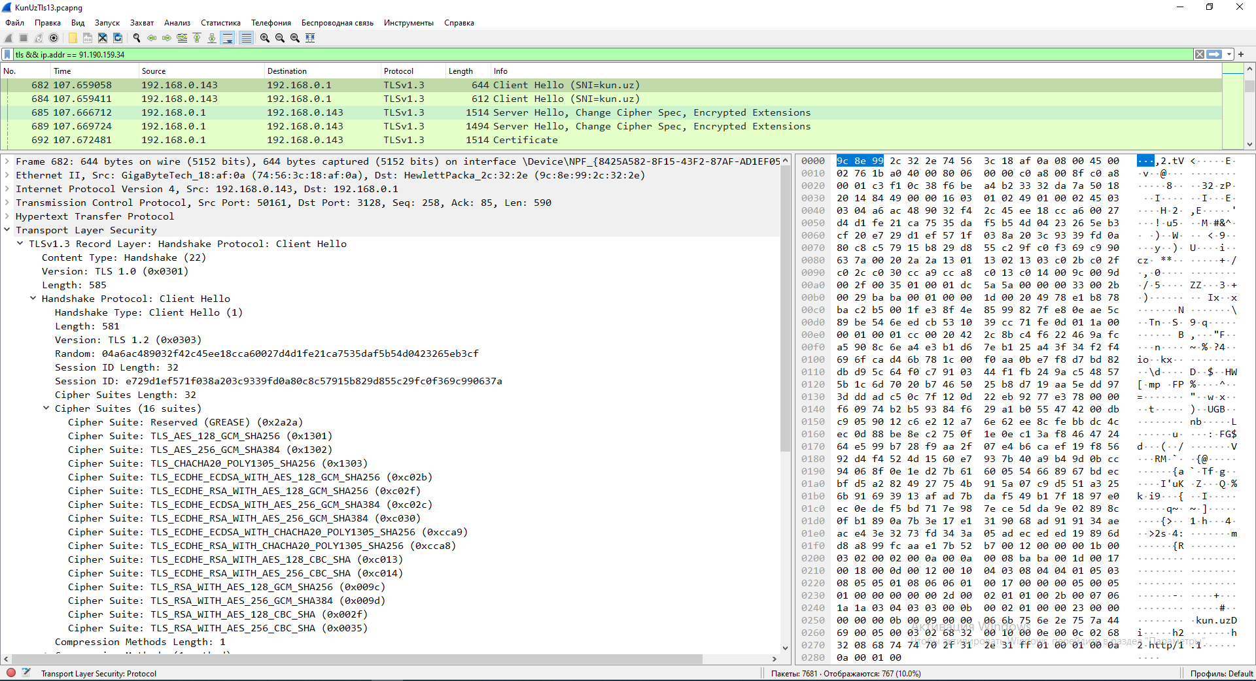
TLS 1.3 protokoli yordamida ishlovchi kun.uz sayti ip address = 91.190.159.34
Client Hello xabari

Slide 14
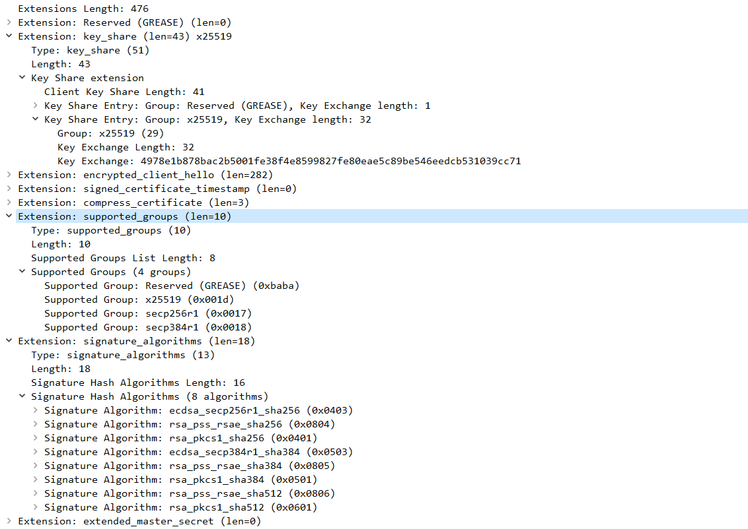
Client Hello xabari

Slide 15
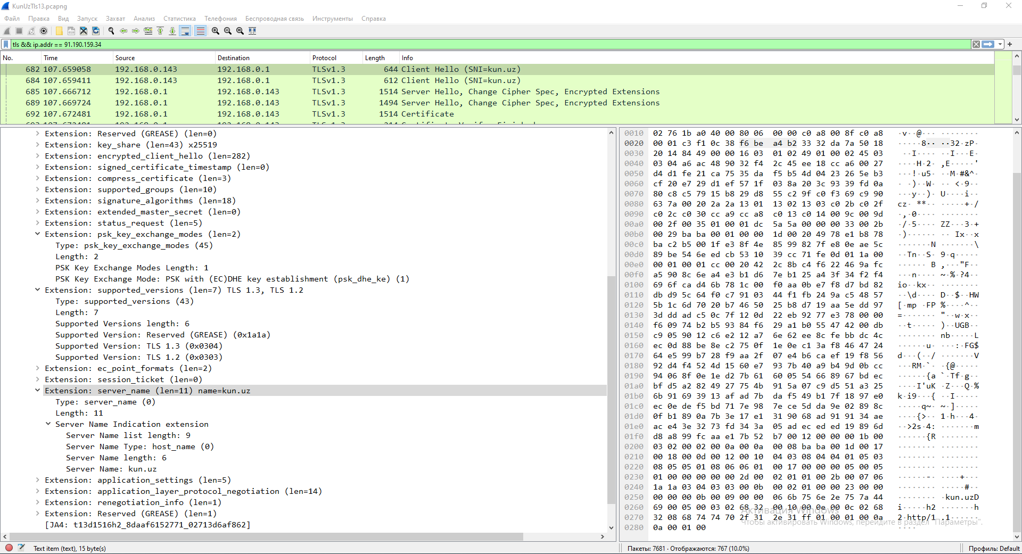
Client Hello xabari

Slide 16
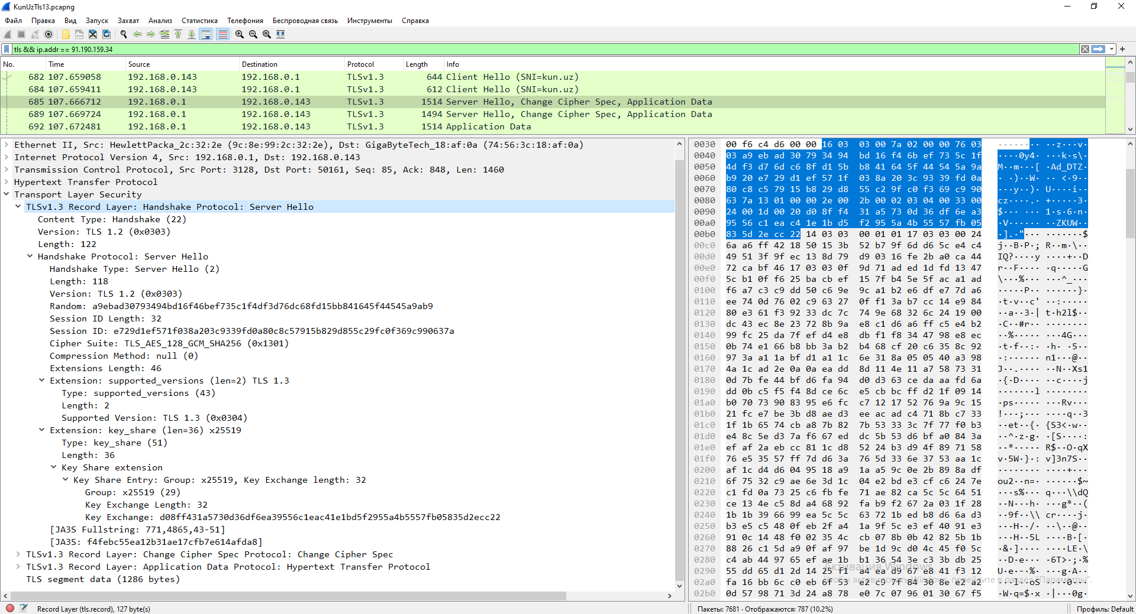
Server Hello xabari

Slide 17
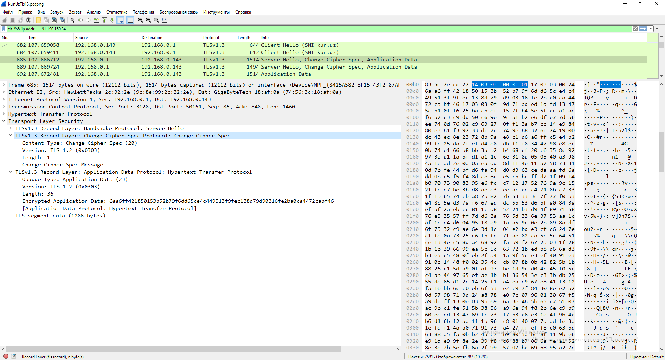
Change Cipher Spec va Application Data xabarlari

Slide 18
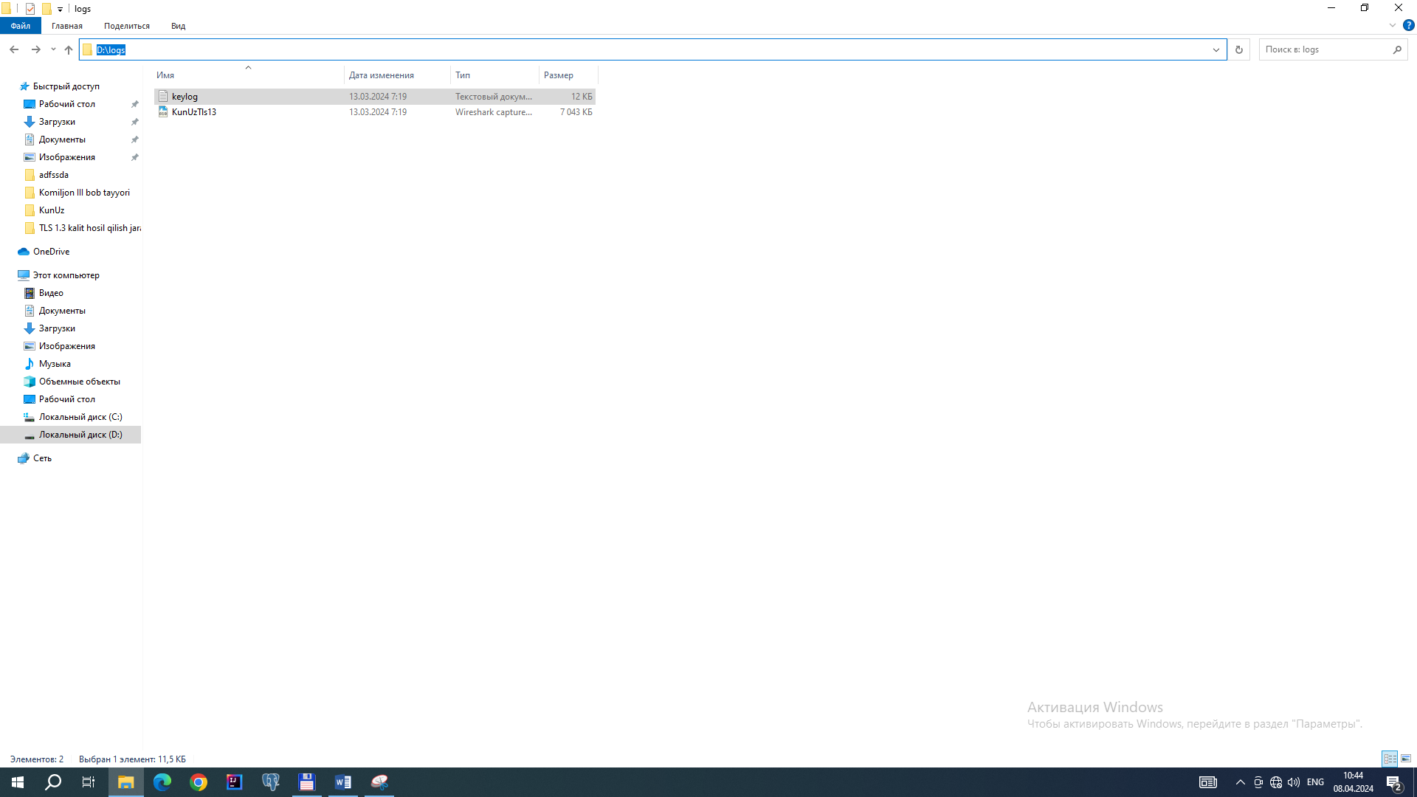
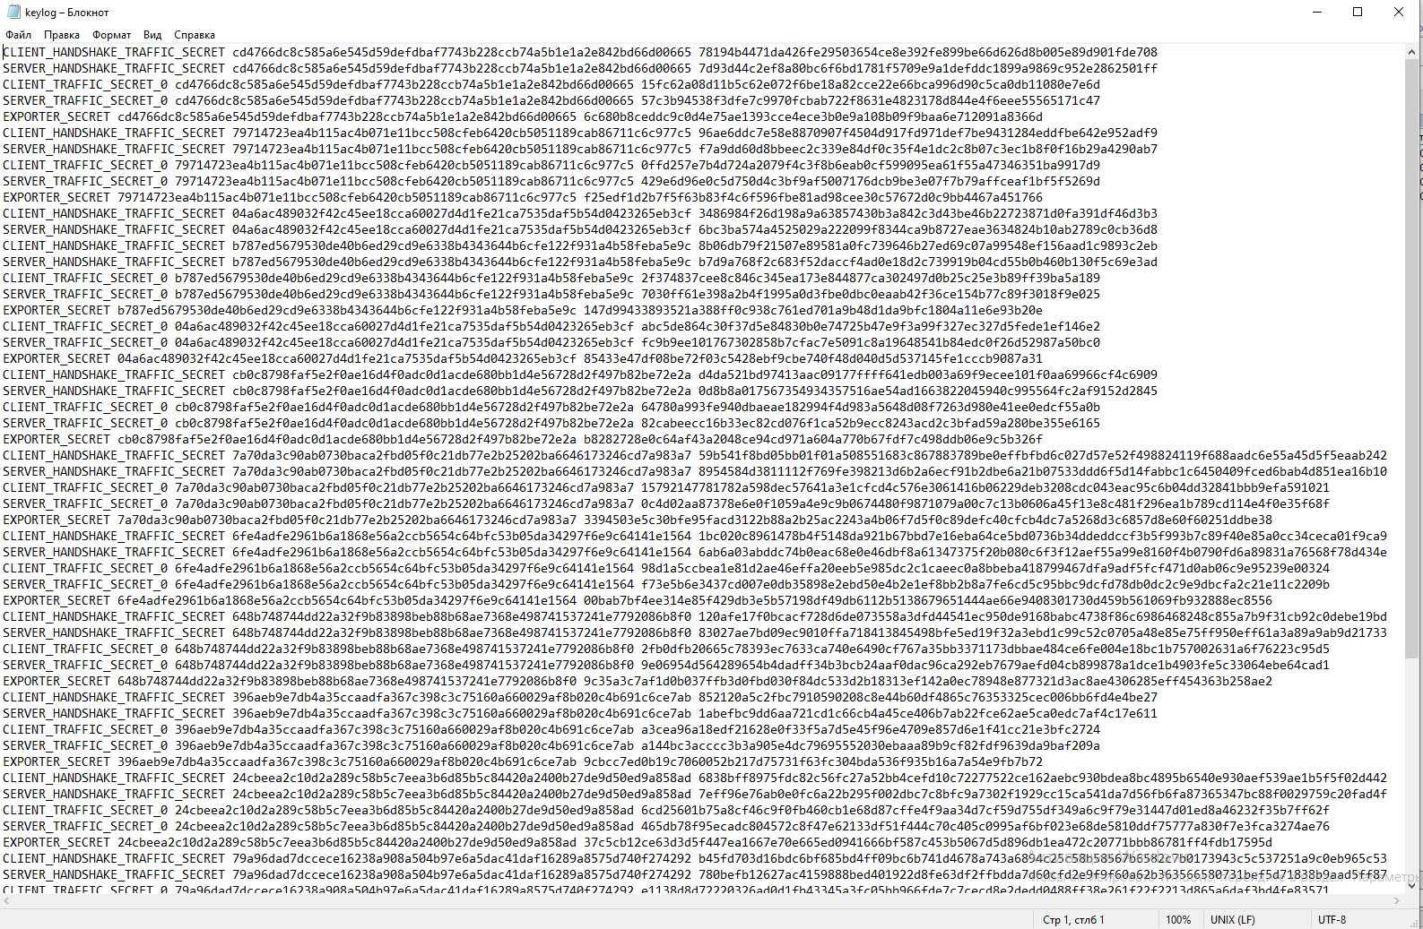
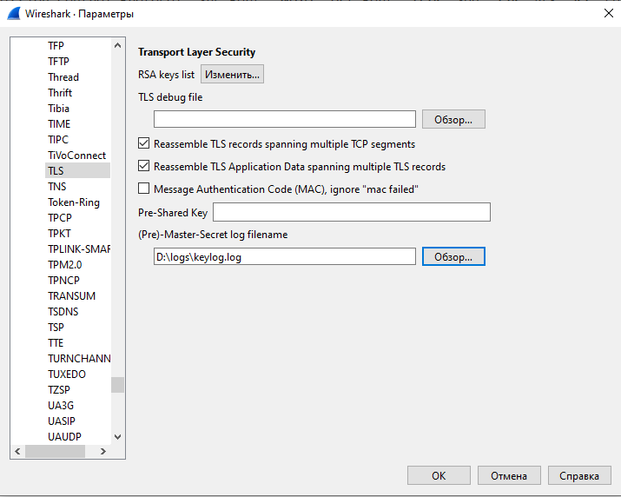
log faylni wireshark dasturi yordamida tanlash
log fayl

Slide 19
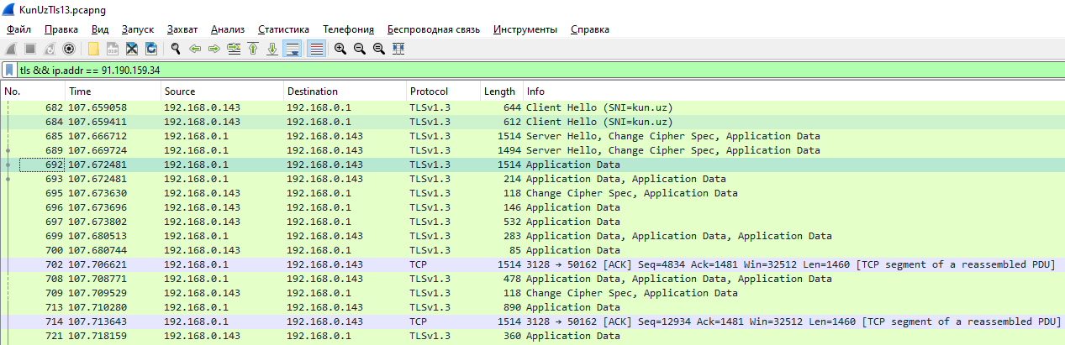
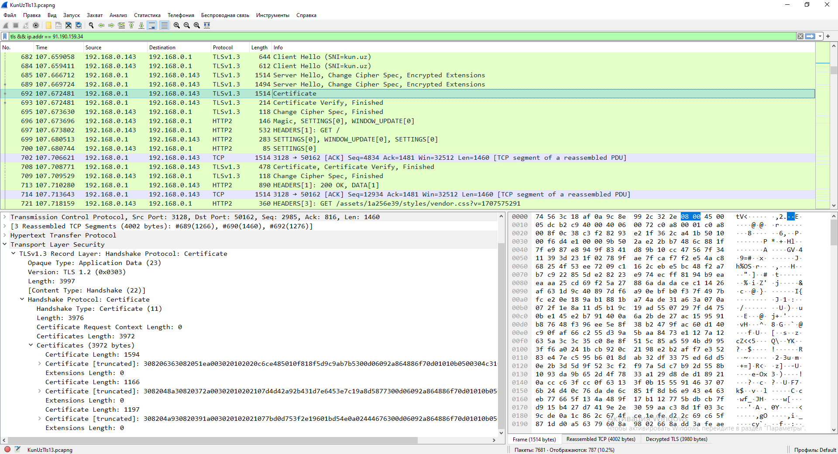
Log fayl tanlanmaganda va tanlangandagi xabarlar o‘zgarishi

Slide 20
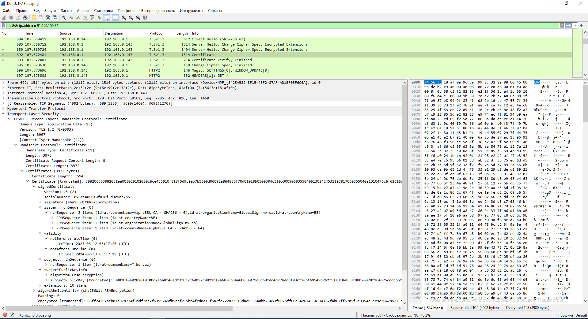
Certificate xabari

Slide 21
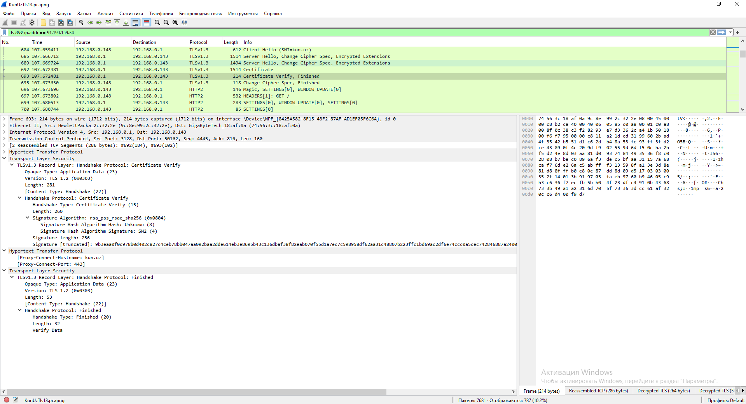
Certificate Verify va Finished xabari

Slide 22
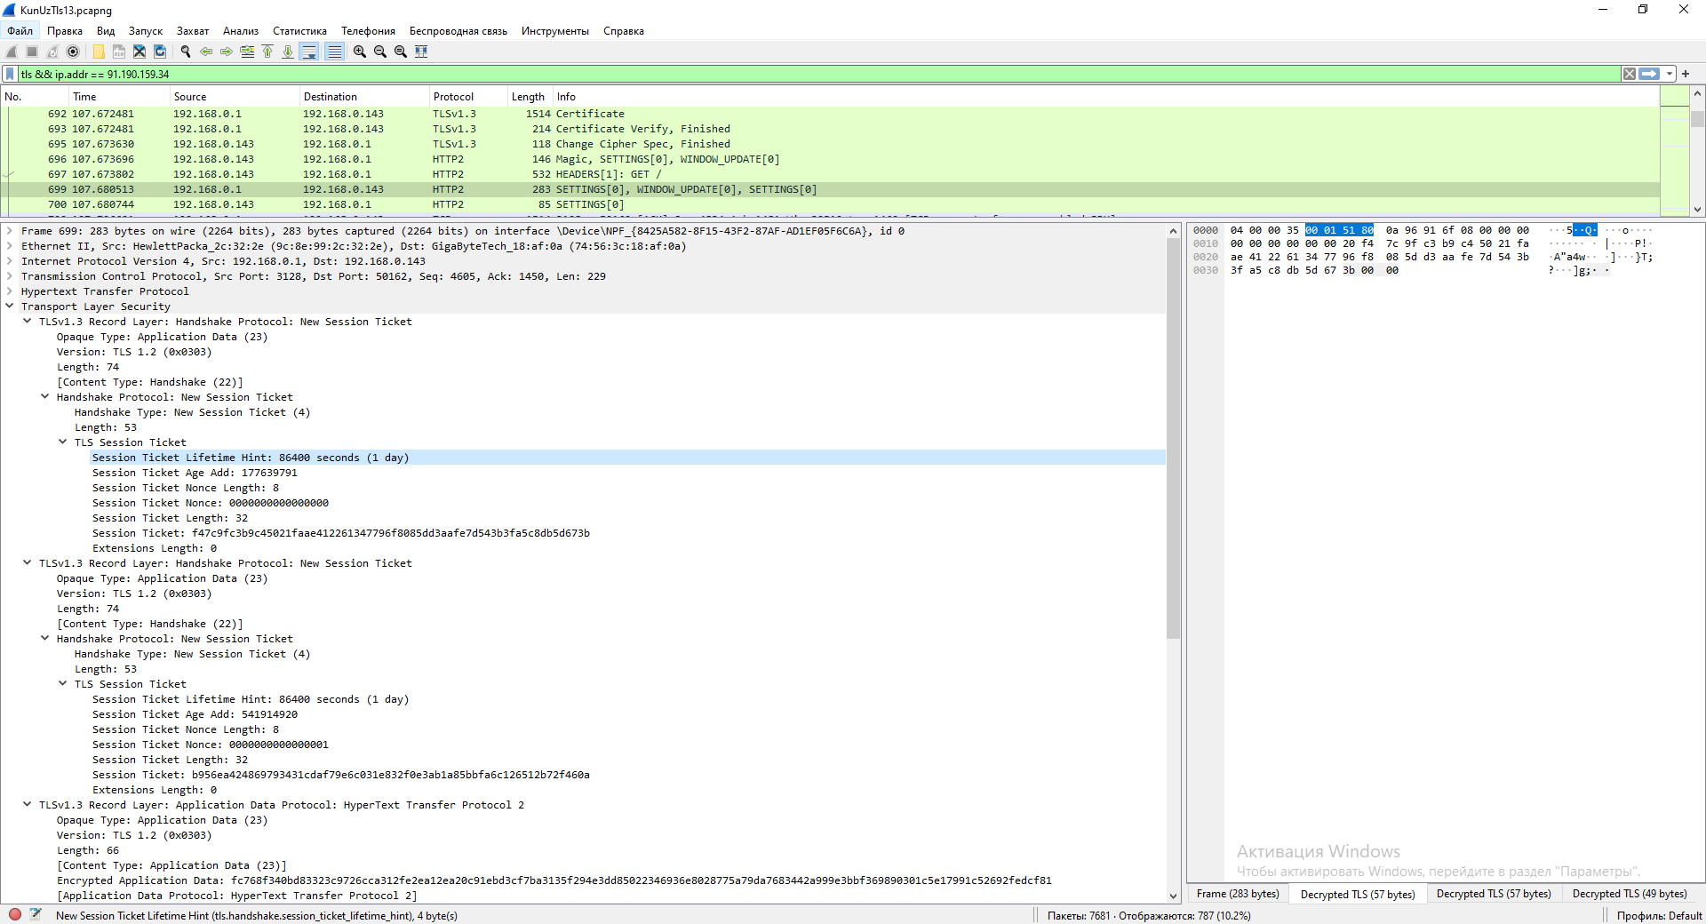
New Session Ticket

Slide 23
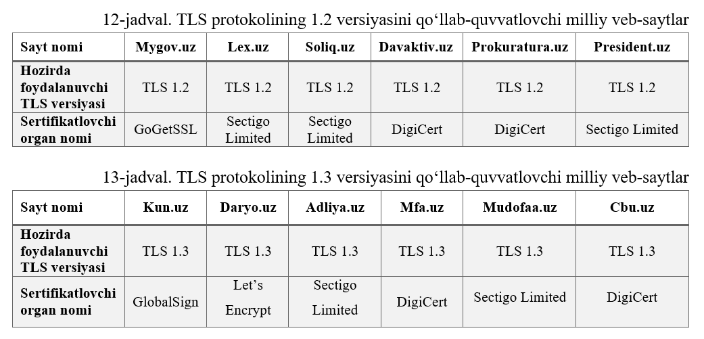
Xalqaro TLS protokolini qo‘llab-quvvatlovchi milliy web saytlarga misollar

Slide 24
E’tiboringiz uchun rahmat!!!

Slide 25
3 bob bo’yicha Xulosa
1
TLS 1.2 protokolidagi 6 ta seans kalitlardan farqli ravishda TLS 1.3 protokolida 14 ta seans kalitlar hosil qilinadi.
2
TLS 1.2 protokolidagi kalitlarni generatsiya qilish uchun foydalanilgan PRF funksiyasidan farqli ravishda TLS 1.3 protokolida HKDF funksiyasidan foydalaniladi.
TLS 1.2 protokolidagi kalitlar ketma-ketligi umumiy holda yagona PRF funksiyasining natijasi hisoblanadi. TLS 1.3 protokolidagi kalitlar esa bir nechta alohida HKDF.Expand funksiyalarining natijasi hisoblanadi.
3
O’zbekiston Respublikasida keng jamoatchilik tomonidan foydalaniluvchi Mygov.uz, Lex.uz, Soliq.uz, Davaktiv.uz, Prokuratura.uz va President.uz milliy veb-saytlari xalqaro TLS 1.2 protokolini qo’llab-quvvatlaydi.
4
Hozirda O’zbekiston Respublikasida ommabop bo’lgan Kun.uz, Daryo.uz, Adliya.uz, Mfa.uz, Mudofaa.uz va Cbu.uz kabi milliy veb-saytlar xalqaro TLS 1.3 protokolini qo’llab-quvvatlaydi.
5

Slide 26
4 bob vazifalari:
1
TLS 1.2 va TLS 1.3 protokollarining tuzilishi to’grisida batafsil ma’lumotni aks ettiruvchi Metodik qo‘llanma ishlab chiqish.
Rossiya Federatsiyasining kriptografik algoritmlari asosidagi va xalqaro TLS protokollari orasidagi farqli jihatlarni tahlil qilish.
2
3
Milliy TLS protokolini yaratish bo’yicha tegishli tavsiyalar ishlab chiqish.

Slide 28
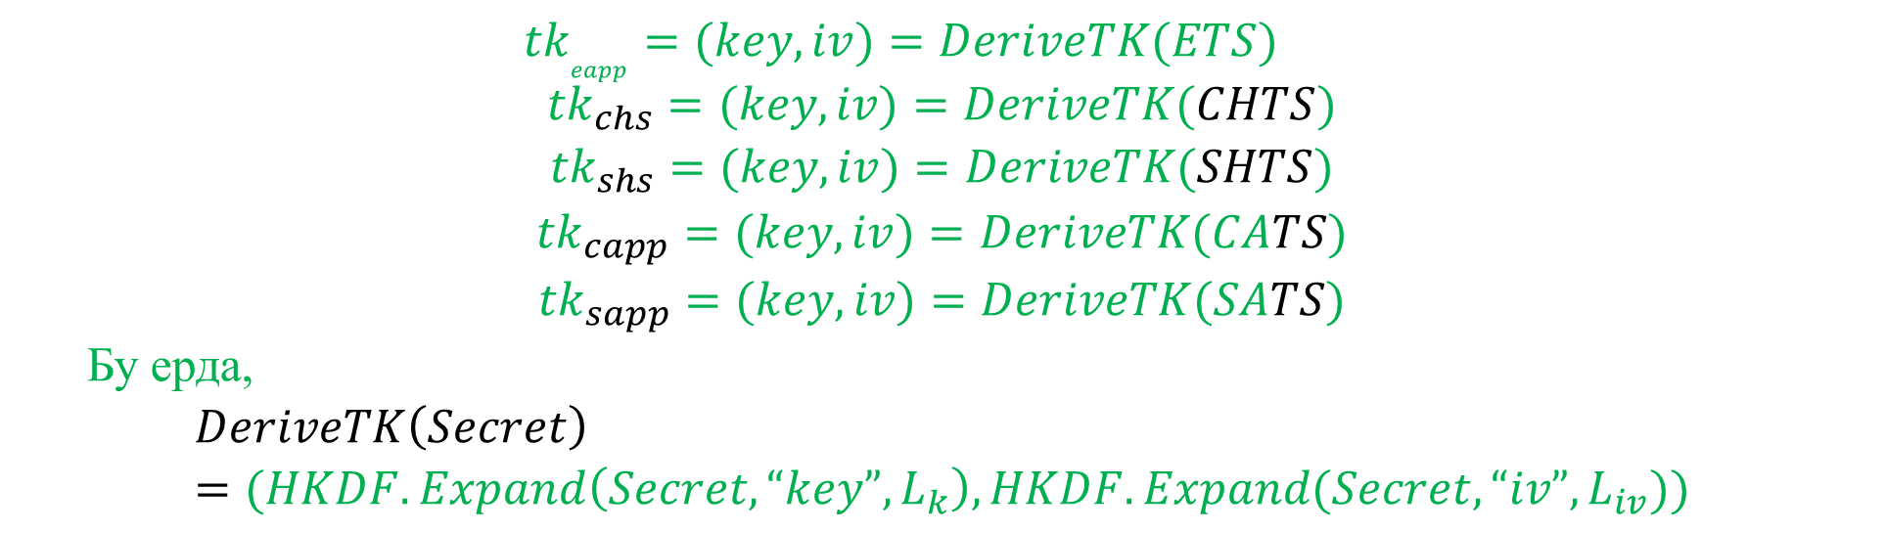
$${tk}_{eapp}=(key, iv)=DeriveTK(ETS)$$
$${tk}_{chs}=(key, iv)=DeriveTK(CHTS)$$
$${tk}_{shs}=(key, iv)=DeriveTK(SHTS)$$
$${tk}_{capp}=(key, iv)=DeriveTK(CATS)$$
$${tk}_{sapp}=(key, iv)=DeriveTK(SATS)$$
Бу ерда,
$$DeriveTK\left(Secret\right)=(HKDF.Expand\left(Secret,“key”, L_{k}\right), HKDF.Expand(Secret, “iv”, L_{iv}))$$

